Slide 1
Escuela online Análisis del desempeño de campañas de marketing
Dashboard de marketing
Andrés Pérez cera
4 Julio 2026

Slide 2
Objetivo del análisis
El objetivo de este proyecto es analizar el rendimiento de las campañas de marketing de Escuela Online mediante un dashboard interactivo. Se evaluó el tráfico del sitio web, la generación de leads, las conversiones, los costos y la rentabilidad de cada canal para identificar oportunidades de mejora y apoyar la toma de decisiones del equipo de marketing.

Slide 3
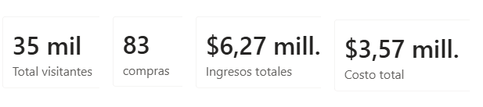
Indicadores principales
Estos indicadores ofrecen una visión general del desempeño de las campañas durante el período analizado.

Slide 4
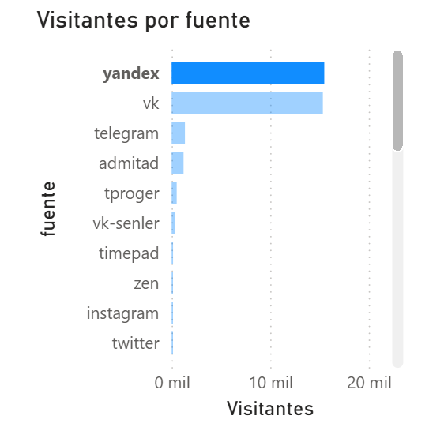
Canales con mayor volumen de tráfico
Hallazgos
Yandex es la fuente que genera la mayor cantidad de visitantes al sitio.
VK ocupa el segundo lugar en volumen de tráfico.
El resto de los canales aportan una cantidad significativamente menor de visitantes.
Conclusión: la mayor parte del tráfico proviene de Yandex y VK, por lo que estos canales representan la principal fuente de adquisición de usuarios y deben ser monitoreados de forma continua

Slide 5
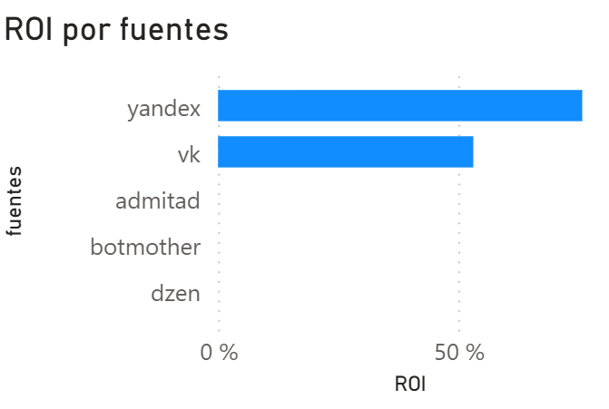
Rentabilidad de los canales (ROI)
Hallazgos
Yandex obtuvo un ROI de 75,81 %, convirtiéndose en el canal con mejor rentabilidad entre las campañas analizadas.
VK alcanzó un ROI de 53,13 %, mostrando también un desempeño positivo y una buena recuperación de la inversión.
Los demás canales presentan un menor impacto o requieren un análisis adicional antes de aumentar la inversión.
Conclusión
Los resultados indican que Yandex y VK son los canales más rentables durante el período analizado. Se recomienda mantener la inversión en estos canales y continuar optimizando sus campañas para maximizar el retorno obtenido.

Slide 6
Recomendaciones para el equipo de marketing
✅ Mantener
Yandex
Presenta el mayor ROI (75,81 %).
Genera un alto volumen de visitantes.
Se recomienda mantener la inversión y seguir optimizando las campañas para maximizar los resultados.
VK
Obtiene un ROI positivo (53,13 %).
Aporta una cantidad importante de tráfico.
Conviene mantener este canal y continuar monitoreando su desempeño
⚙️ Optimizar
Canales con tráfico o ROI intermedio
Analizar campañas, anuncios y segmentaciones.
Identificar oportunidades para mejorar la conversión de visitantes a leads.
Realizar pruebas A/B para optimizar el rendimiento antes de aumentar la inversión.
⛔ Revisar o pausar
Canales con bajo tráfico y bajo ROI
Evaluar si la inversión está generando resultados.
Si después de la optimización continúan sin ser rentables, considerar reducir o pausar la inversión y reasignar el presupuesto a los canales con mejor desempeño.

Slide 7
Conclusiones
Principales hallazgos
Durante el periodo analizado, el dashboard permitió evaluar el desempeño de las campañas de marketing mediante indicadores de tráfico, generación de leads, conversiones, costos y rentabilidad.
Yandex fue el canal con mejor desempeño alcanzando un ROI de 75,81% y generando el mayor volumen de visitantes.
VK también obtuvo resultados positivos, con un ROI de 53,13%, consolidándose como uno de los canales más rentables.
El análisis evidencia que el uso de métricas como CPU, CPL, CPPU y ROI facilita la comparación entre canales y permite tomar decisiones basadas en los datos.
Recomendación final
Se recomienda mantener la inversión en los canales con mejor rendimiento (Yandex y VK), optimizar las campañas con resultados intermedios y monitorear continuamente el dashboard para evaluar el impacto de futuras campañas y realizar ajustes oportunos.

Slide 8
Enlace del Dashboard:
https://essenza571-my.sharepoint.com/:u:/g/personal/andresperez_essenza571_onmicrosoft_com/IQB4HphcWdwESJZxRWSZthP8AYHSB_TbWE2xieVJh7MSBhw?e=mhhw0w

